Slide 1

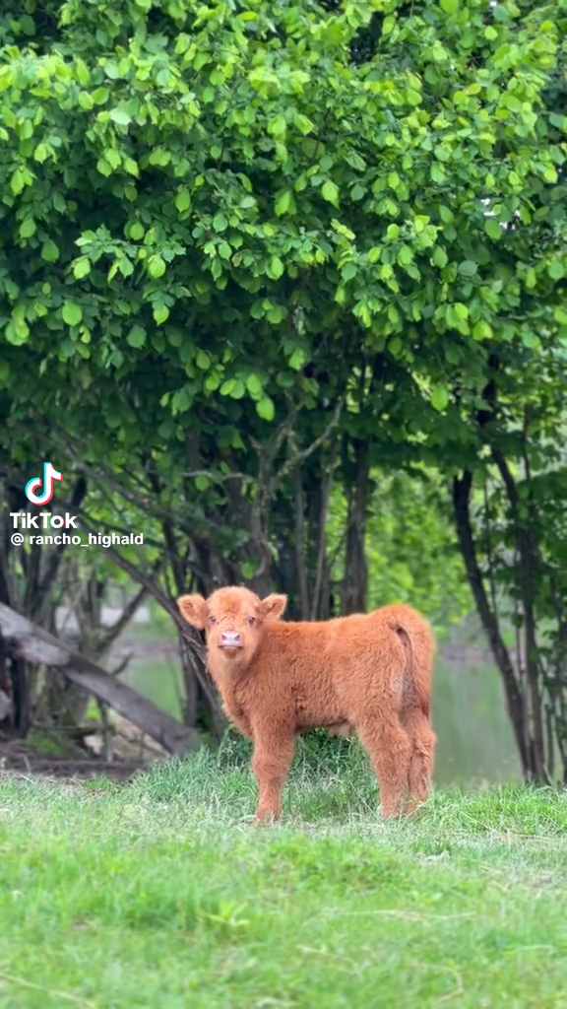







«Попоночка»
Охлаждающая попона для телят
Руководитель - Шкрыгунов Константин Игоревич 8 (961) 666-98-96
Лидер - Быкова Юлия Сергеевна 8 (904) 423-14-81

Slide 2

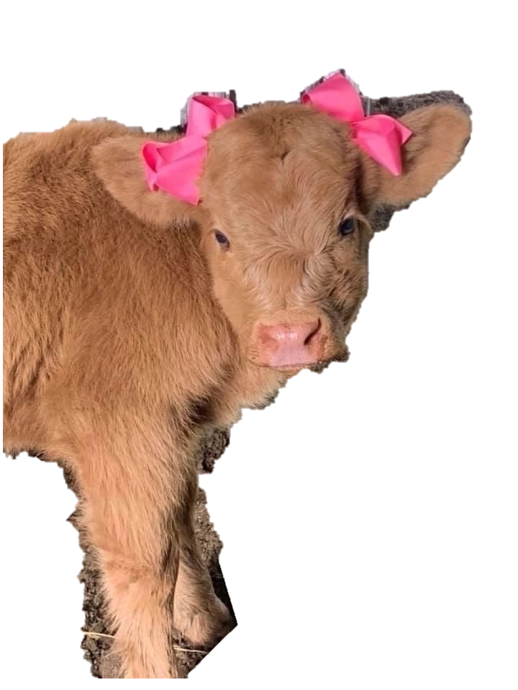
ПРОБЛЕМА
Снижение потребления корма. Энергия расходуется на охлаждение, а не на рост.
Падение привесов: на 15–30%.
Подавление иммунитета: снижение выработки антител.
Повышенная восприимчивость к кишечным и респираторным инфекциям.
Нарушение водно-солевого баланса: увеличение потребления воды, потеря электролитов с потом и дыханием.
Симптомы: апатия, слабость.
Критическое состояние (t° > 30°C): повышение температуры тела до 40–41°C, риск судорог и гибели.
Долгосрочный эффект: снижение темпов роста во взрослом возрасте. У тёлок — снижение будущей молочной продуктивности.

Slide 3

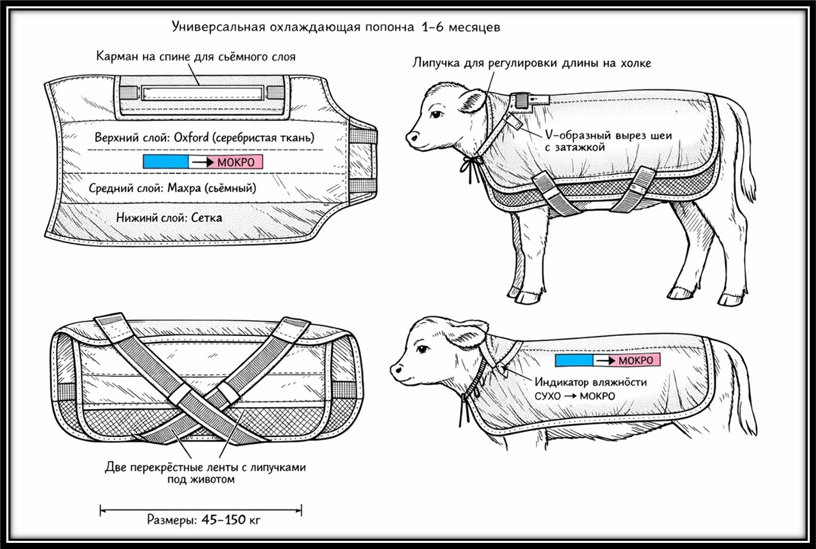
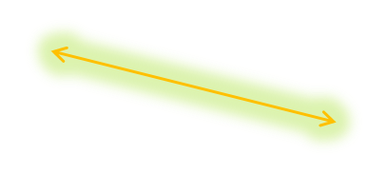
Внутренний слой: дышащая 3D-сетка. Создаёт воздушный зазор, исключает парниковый эффект.
Средний слой: высокогигроскопичная микрофибра. Удерживает и равномерно распределяет воду.
Внешний слой: ветрозащитная, дышащая ткань. Контролирует испарение, защищает от солнца.
Для использования попоны фермеру достаточно замочить её в холодной воде на 1–2 минуты, слегка отжать и надеть на телёнка. В жаркую погоду влажный средний слой начинает отдавать влагу в виде пара, забирая при этом тепло с поверхности тела животного.
Эффект охлаждения длится 4–6 часов, снижая температуру тела телёнка на 3–5°C без риска переохлаждения или местного обморожения.

Slide 4
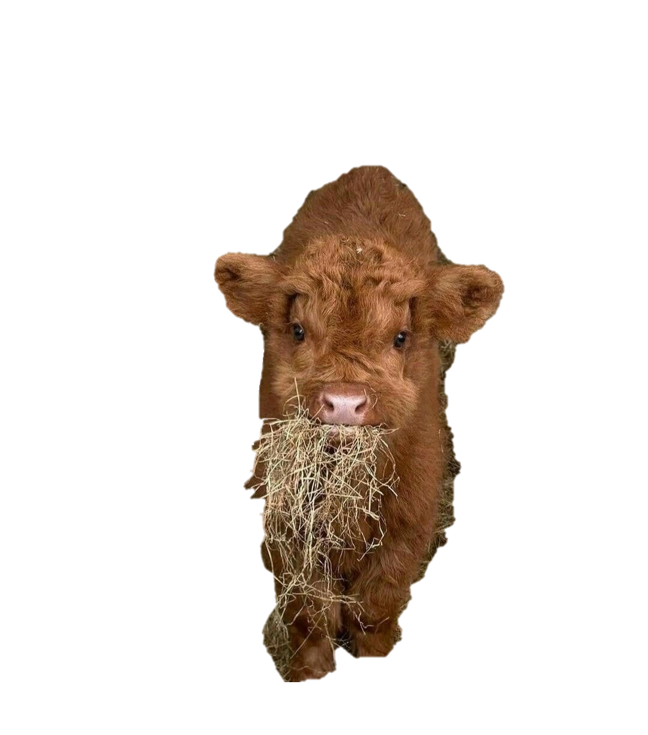
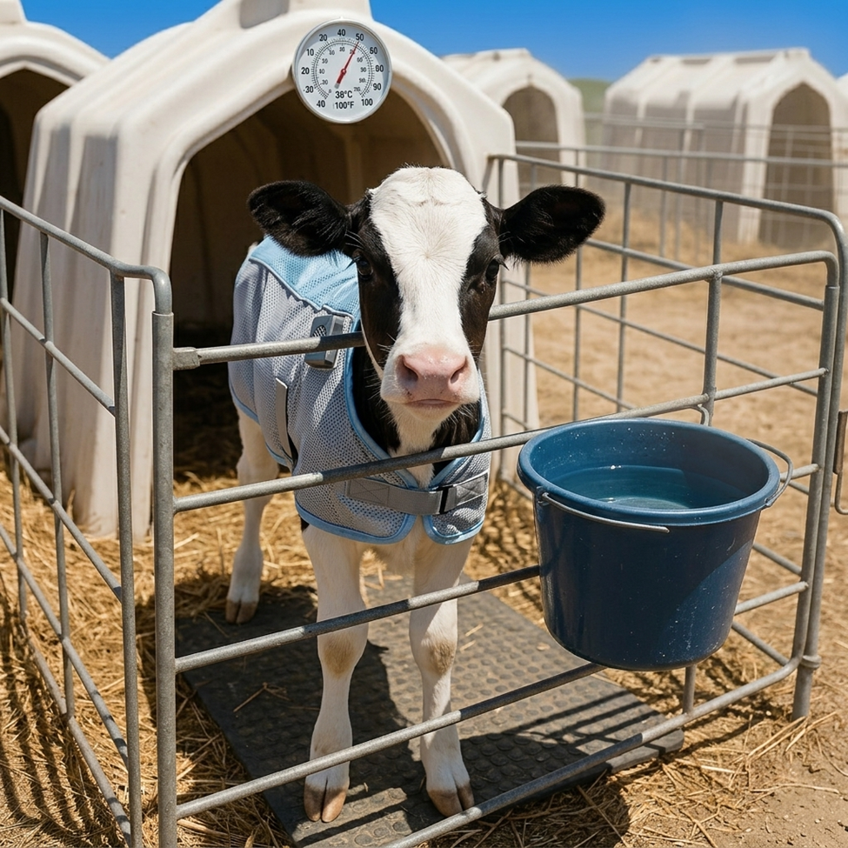
ТЕХНОЛОГИЧЕСКОЕ ЯДРО ПРОЕКТА
Эффект:
Конструкция:
Длительность: 4–6 часов.
Снижение температуры тела: на 3–5 °C.
Внутренний слой: 3D-сетка. Создаёт вентилируемый зазор, исключает «парниковый эффект».
Средний слой: гигроскопичный. Удерживает воду.
Внешний слой: контролирует испарение.
Индикатор: синий (влажно) / белый (сухо). Подсказывает, когда нужно смочить попону.
Крепления: регулируемые липучки и эластичные пасы.
Размер: подходит для телят весом от 45 до 150 кг.
Реверсивность: сухая сторона работает как ветрозащита.

Slide 5
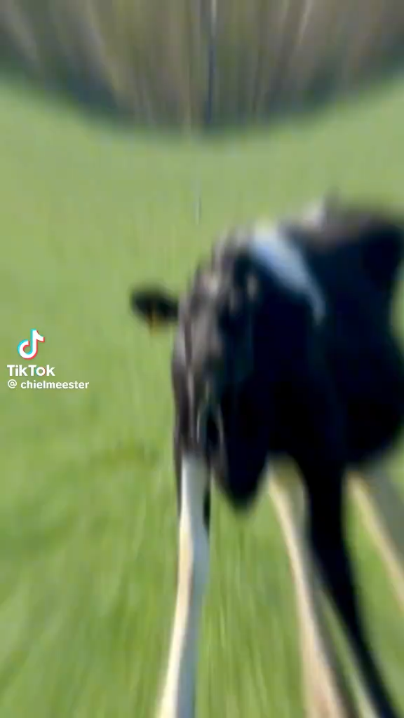
КОНКУРЕНТЫ И АНАЛОГИ
Характеристики продукта | Ваша разработка | Конкурент №1 (Название, страна) | Конкурент №2 (Название, страна) | Конкурент №3 (Название, страна)
Тип решения | Носимый двухслойный текстиль «Попоночка» (испарительное охлаждение) | Cool Aid Cooling Blanket (Weaver Leather, США) Носимый текстиль (CoolCore™, отвод влаги) | Kerbl Thermal Blanket (Kerbl, Германия) Согревающая попона для больных животных | Sportingtex Cooling Fabric (Тайвань) Ткань для изготовления охлаждающих попон
Уровень локализации | Полный цикл, РФ | Импортный | Импортный | Импортный

Slide 6

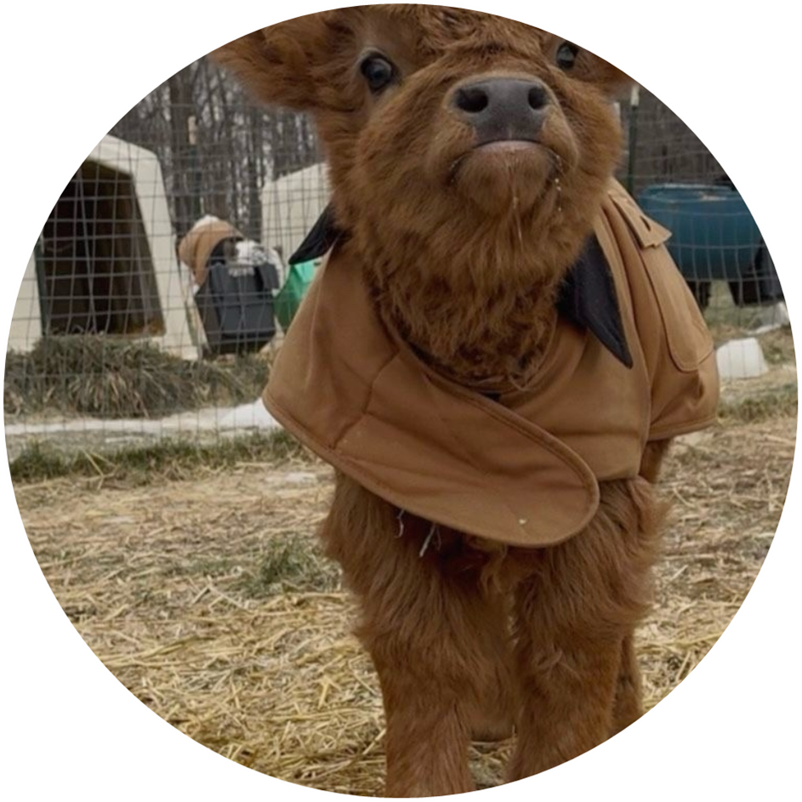
МОДЕЛЬ МОНЕТИЗАЦИИ, РЫНОК И ПОТРЕБИТЕЛИ
Потребитель:
Средние и крупные молочные фермы.Их проблема — падение привесов и падеж телят от жары в индивидуальных домиках. Текущие решения (вентиляторы, тени) не работают без электричества.
Коммерциализация:
· Каналы: маркетплейс «Своё Фермерство» (РСХБ), прямые продажи агрохолдингам, гостемплощадка МСП.РФ.
· Цена: 2 100 руб./попона.
· Прогноз на 1-й год: 1 750–2 000 попон → выручка 4,4–5 млн руб. (0,05% рынка).
· Кому продаём: 60% — крупным фермам, 30% — средним, 10% — розница.
Целевой рынок (ближайшие 2 года, РФ):
· Доступный рынок (SAM): 4 млн телят в год × потребность в попоне.
· Объём в деньгах: 10 млрд руб.
· Стартовая доля (SOM): 0,05–0,1% → 5–10 млн руб./год.

Slide 7


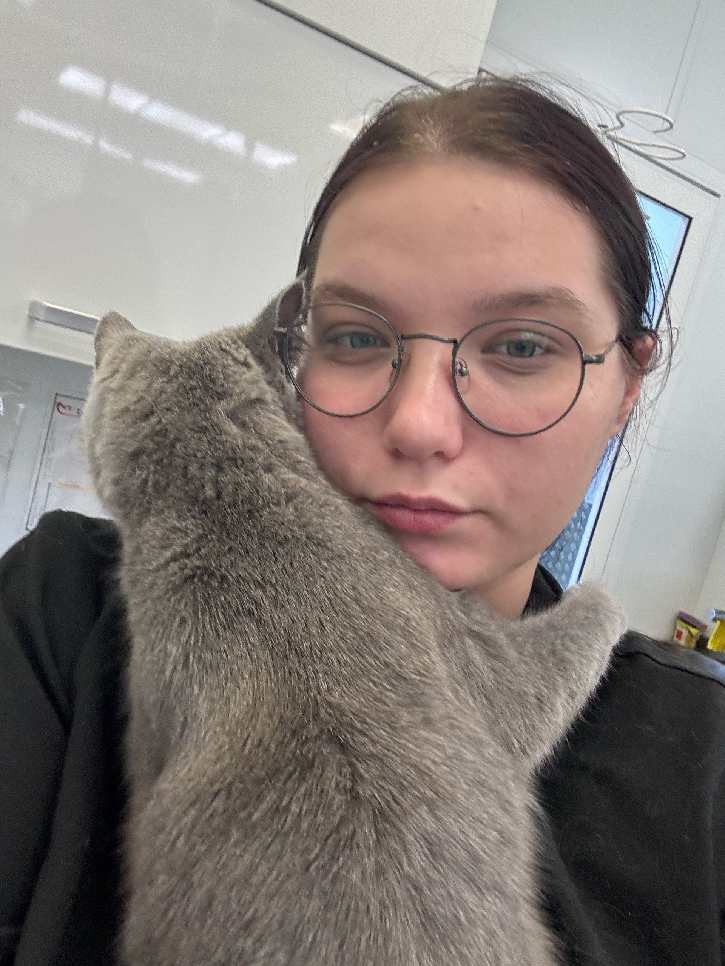
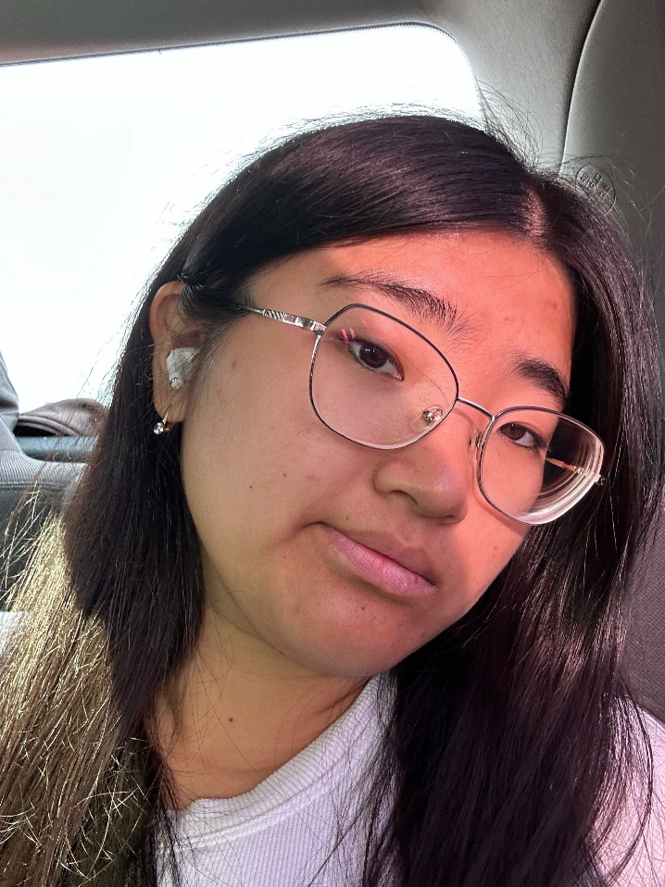
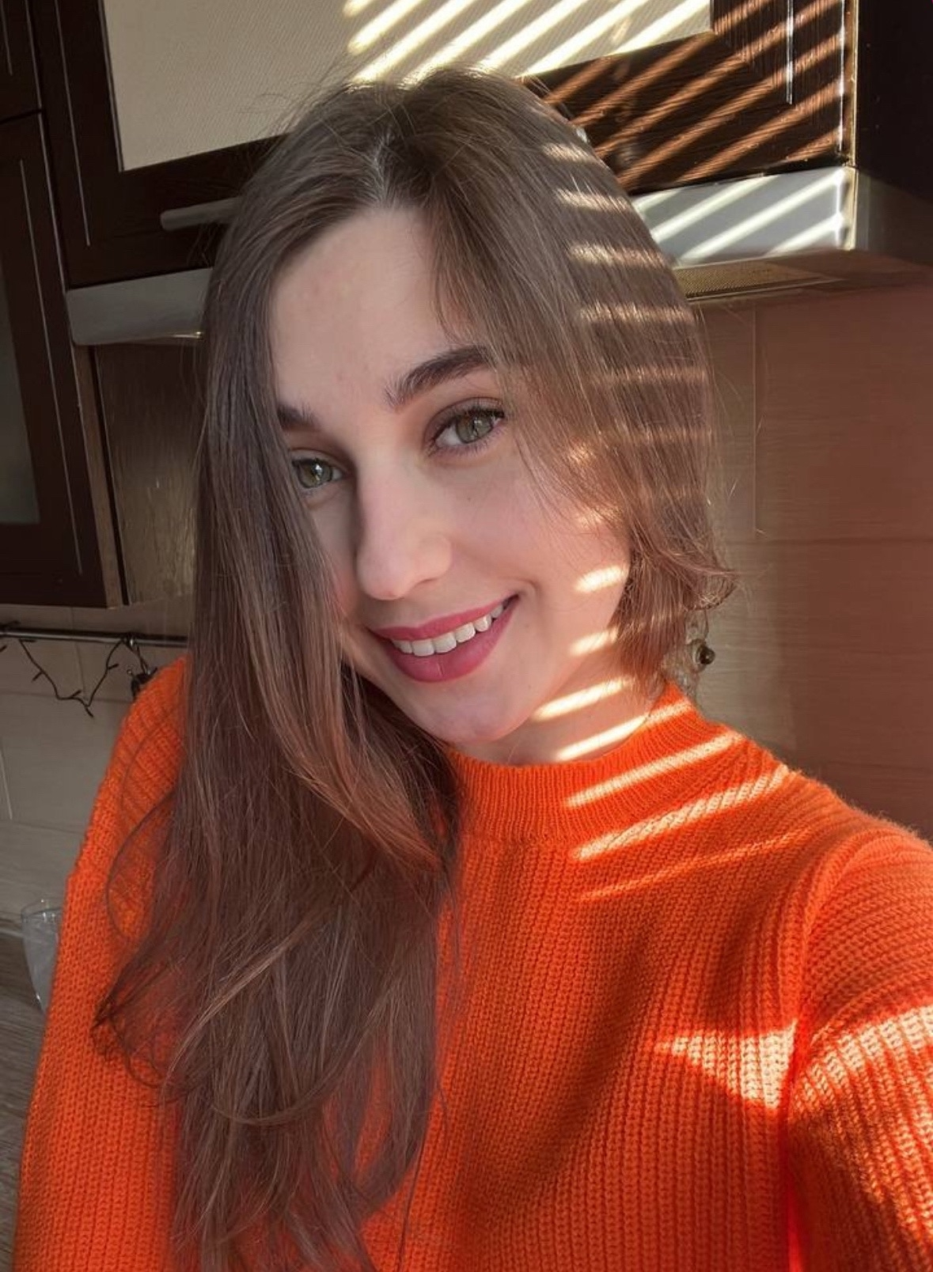

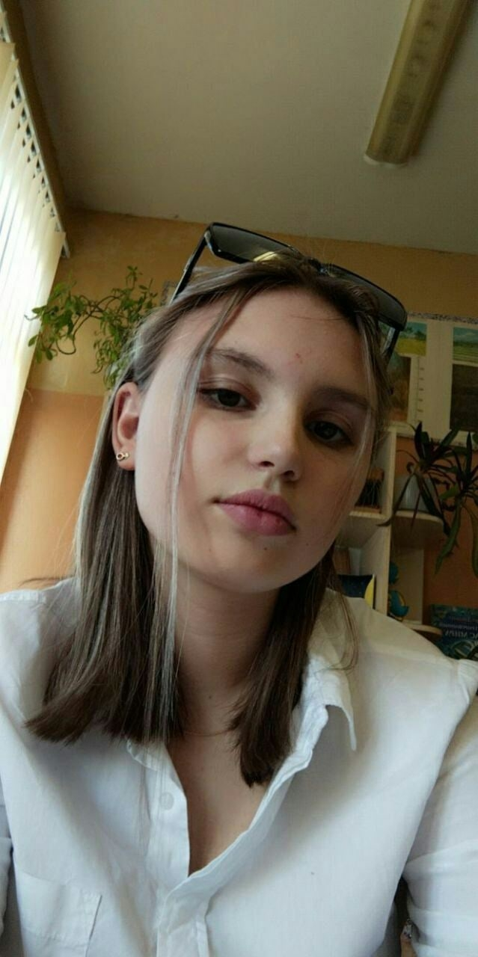
КОМАНДА И ПРОГРЕСС
Быкова Юлия- лидер команды. Определяет цели, задает направления работы, дает пример и ответственность
Ким Юлия-студент, мотиватор. Мотивирует и вдохновляет команду.
Брычова Елизавета- студент, координатор. Распределяет задачи и проверяет их выполнение, доносит до команды важные поставленные цели и задачи
Лысенко Валерия- студент, генератор идей. Придумывает новые идеи, отвечает за креатив.
Чепурнова Анастасия-реализатор.
Превращает идеи в конкретные действия,отвечает за техническую реализацию.

Slide 8


ПАРТНЕРЫ
Компания | Задача | Специализация | Их роль в проекте
Магазин тканей (Текстиль Маркет / Веллтекс) | Увеличение оптовых продаж материалов, поиск новых клиентов среди производителей | Оптовая торговля тканями и швейной фурнитурой | Поставка материалов для всех трёх слоёв попоны (сетка, микрофибра, ветрозащитная ткань, липучки, карабины)
Ателье (Санчарова / Gh-Лейдер) | Загрузка мощностей, получение заказа на нестандартное изделие | Пошив спецодежды и текстиля малыми партиями | Изготовление первых 5–10 прототипов для тестирования, отработка технологии пошива

Slide 9
УРОВЕНЬ ГОТОВНОСТИ ТЕХНОЛОГИИ
Определите уровень готовности технологии, опишите текущий статус и приложите подтверждающие артефакты
ОПИСАНИЕ УРОВНЕЙ ГОТОВНОСТИ И СООТВЕТСТВУЮЩИХ ИМ АРТЕФАКТОВ
Уровень готовности технологии | Краткое описание | Артефакт
1-3 | Формирование концепции, лабораторные исследования, создание макета | Научные статьи, отчеты о моделировании, письма заинтересованности от партнеров
4-6 | Создание прототипа, подтверждение характеристик в лабораторных условиях | Фото/видео работающего лабораторного макета, протоколы успешных экспериментов
7 | Пилотирование проекта (опытные испытания) | Видеодемонстрация работы прототипа в промышленных условиях, отчет независимого тестирования.
8 | Предсерийное производство | Акт о завершении пилотного проекта, отзыв пилотного заказчика, данные о стабильности работы.
9 | Серийное производство, коммерческое использование | Контракты на продажу, фото серийного производства, отзывы клиентов.

Slide 10


ПРОГРЕСС ЗА ВРЕМЯ АКСЕЛЕРАЦИИ
За время акселерации разработан и протестирован прототип трёхслойной охлаждающей попоны с индикатором влажности и универсальными креплениями. Подтверждена эффективность: снижение температуры тела телёнка на 3–5°C в течение 4–6 часов.
Сформирована партнёрская сеть: швейная фабрика (изготовление партий), магазин тканей (поставка материалов), пилотная ферма (тестирование).
По бизнес-составляющей: определена целевая аудитория (фермы от 100 коров), установлена цена 2 500 руб., оценён доступный рынок РФ в 10 млрд руб./год (4 млн телят), спрогнозирована выручка первого года 5 млн руб

Slide 11
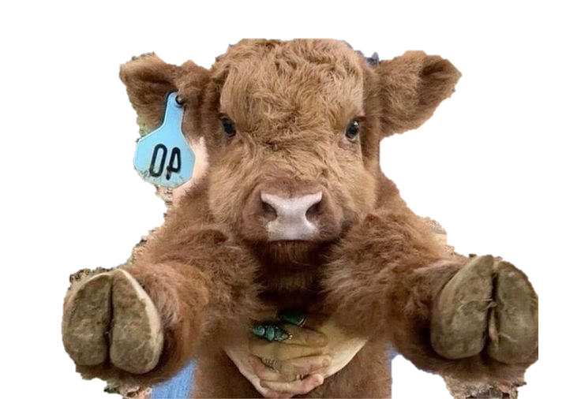
ПЛАНЫ РАЗВИТИЯ
Исследования и разработка. Изготовить 10 прототипов, провести испытания на 20-30 телятах в трёх хозяйствах, доработать конструкцию. Срок — 3 месяца.
Защита интеллектуальной собственности. Подать на полезную модель и товарный знак. Срок — 4-6 месяцев.
Маркетинг и продвижение. Сайт, видео работы попоны, договоры с 3-5 ветантеками и оптовиками кормов. Срок — 2-3 месяца.
Привлечение инвестиций. Грант «Старт». Требуется 500-800 тыс. руб на первую партию и упаковку.
Команда. Найм технолога пошива, ветеринарного консультанта и менеджера по продажам на комиссии.

Slide 12
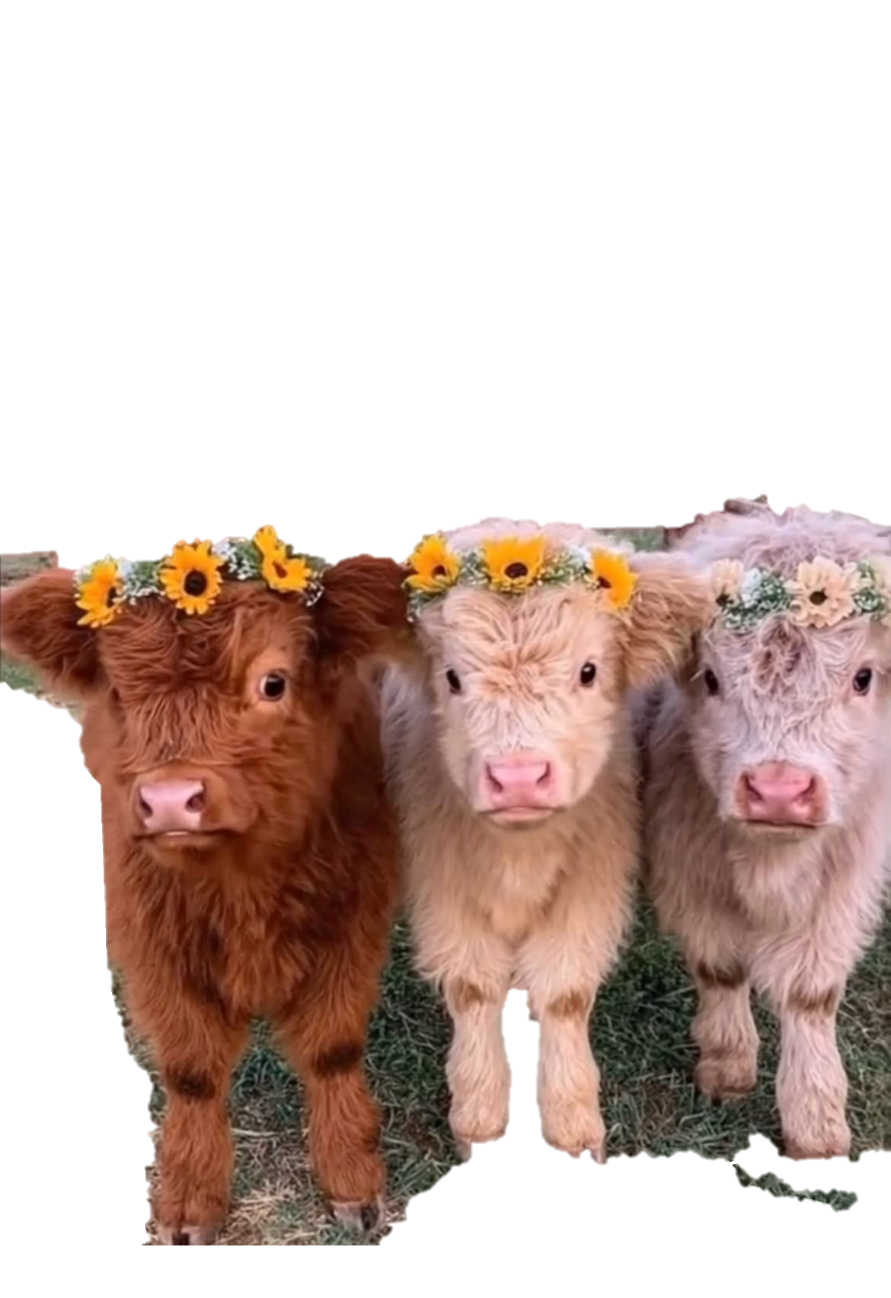

ЗАПРОС
Компетенции. Нет технолога швейного производства и ветеринарного эксперта — без них продукт будет неудобным или опасным для телят.
Финансирование. Требуется ……. тысяч рублей на первую партию ……. попон, упаковку и съёмку материалов.
Продвижение. Нет упакованного бренда, сайта и видео работы попоны на живом телёнке .
Нетворкинг. Нет выходов на ветеринарные аптеки и оптовиков кормов — продажи по одному через соцсети убыточны.

Slide 13



ЭКСПЕРТНОЕ ЗАКЛЮЧЕНИЕ
Прикрепите комментарии экспертов по вашему проекту (не менее 5 заключений) – в экспертизе должно быть отражено: теоретическая реализуемость, коммерческий потенциал, соответствие основным научным принципам.
Укажите ФИО эксперта и ссылку на профиль в ИС «Эксперты НТИ».

